Slide 1
Actualización del Comité de Normas
Talleres regionales de la CIPF 2022

Slide 2
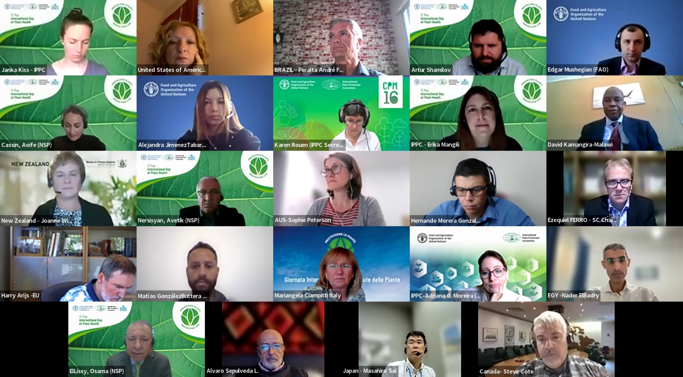
Reuniones del CN en 2021-2022 (desde los últimos Talleres Regionales de 2021)
Actualización del Comité de Normas
Reuniones virtuales en 2021 *
Reuniones especificas:
Reuniones en 2022
CN noviembre (a priori presencial, 14-18 de noviembre)
CN septiembre (14-15 septiembre)
Reuniones virtuales:
CN noviembre (3-4 noviembre)
CN noviembre (15-19 noviembre)
CN abril (especifica, 27-28 abril)
CN mayo (9-11 y 13 de mayo)
CN-7 (16-19 de mayo)
CN julio (13-14 de julio)
*Más información sobre las actividades del CN durante 2021
en el informe del CN para la CMF-16 (2022)
https://ippc.int/es/publications/90696/
Talleres regionales de la CIPF 2022

Slide 3
Reuniones del CN en 2021-2022 (desde los últimos Talleres Regionales de 2021)
Actualización del Comité de Normas
¡Nuevo Presidente del CN!
La membresía actual del CN puede consultarse en el PFI
https://www.ippc.int/es/publications/1109/
Nuevo miembro del Comité de Normas (sustituye al Sr Ferro)
Matías GONZALEZ BUTTERA (Argentina)
Se ha ampliado la afiliación de estos miembros del CN
David KAMANGIRA (Malawi)
Chonticha RAKKRAI (Tailandia)
Mariangela CIAMPITTI (Italia)
André Felipe C. P. da SILVA (Brasil)
Joanne WILSON (Nueva Zelandia)
Sophie Peterson
Australia
Lleva en el CN desde 2019
Ha sido elegida presidenta del CN en mayo de 2022
Ezequiel Ferro
Argentina
Llevaba en el CN desde 2013
Ex Presidente del CN
(2017-2022)
Talleres regionales de la CIPF 2022
Notes:
Notas: Presidente del CN: 3 años de mandato.

Slide 4
Programa de Trabajo del CN
Actualización del Comité de Normas
LDT está disponible en PFI
https://www.ippc.int/es/core-activities/standards-setting/list-topics-ippc-standards/list
Se añadieron 4 nuevos TF al LOT con prioridad1
Modificaciones de la Lista de temas
(CN mayo 2022)
Se incluyó el término "plaga emergente" en el programa de trabajo del GTG
Se asignaron nuevos responsables de disciplina y árbitros para los PD de la convocatoria de temas de 2021
88 temas en total
Talleres regionales de la CIPF 2022
Notes:
4 nuevos tratamientos fitosanitarios (TF):
2021-027 Tratamiento de frio de Drosophila suzukii en Vitis vinifera;
2021-028 Tratamiento con vapor de Planococcus lilacinus en Selenicereus undatus;
2021-029 Tratamiento de irradiación para todos los estadios de Aspidiotis destructor;
2021-030 Tratamiento de irradiación para todos los estadios de Pseudaulacaspis pentagona.
Acrónimos:
LOT – Lista de temas de las normas de la CIPF
TPDP – Grupo técnico sobre protocolos de diagnóstico
GTG – Grupo técnico sobre el glosario
TPPT – Grupo técnico sobre tratamientos fitosanitarios
TPCS – Grupo técnico sobre normas para productos
PFI – Portal fitosanitario internacional

Slide 5
Aprobado el proyecto de especificaciones para el periodo de consulta
Actualización del Comité de Normas
Revisión de la NIMF 26 (Establecimiento de áreas libres de plagas para moscas de la fruta (Tephritidae)) (2021-010), Prioridad 2
Anexo a la NIMF 46 (Normas específicas de productos básicos sobre medidas fitosanitarias): Movimiento internacional del mango (Mangifera indica) (2021-011), Prioridad 1
Anexo a la NIMF 23 (Directrices para la inspección): Inspección de campo (incluida la inspección durante el periodo vegetativo) (2021-018), Prioridad 2
Periodo de consultas
Proyecto de especificaciones
Debates en el CN
A partir de 2021 Convocatoria de Temas
Aprobado por el CN en abril y mayo de 2022 para el periodo de consulta
Disponibles en los informes de las reuniones virtuales del CN de abril y mayo de 2022: https://www.ippc.int/es/core-activities/standards-setting/standards-committee/
Del 1 de julio al 31 de agosto de 2022, borradores: https://www.ippc.int/en/core-activities/standards-setting/member-consultation-draft-specifications-ispms/
Talleres regionales de la CIPF 2022

Slide 6
Proyectos de normas aprobados para el primer periodo de consulta
Actualización del Comité de Normas
Proyecto de anexo a la NIMF 37 (Determinación de la condición de una fruta como hospedante de moscas de la fruta [Tephritidae]): Criterios para la determinación de la condición de hospedante de moscas de la fruta a partir de la información disponible (2018-011), Prioridad 3
Proyectos de 2022 de enmiendas a la NIMF 5 (Glosario de términos fitosanitarios) (1994-001), Prioridad 1
Borrador del protocolo de diagnóstico (DP): Mononychelus tanajoa (2018-006), Prioridad 1
Borrador del PD: Genus Ceratitis (2016-001), Prioridad 1
Período de consultas
Proyecto de normas
Debates en el CN
El CN las aprobó para el primer periodo de consulta en mayo de 2022 a través de las decisiones electrónicas
Disponible en el informe de la reunión virtual del CN de mayo de 2022 https://www.ippc.int/es/core-activities/standards-setting/standards-committee/
Del 1 de julio al 30 de septiembre de 2022, borradores: https://www.ippc.int/es/core-activities/standards-setting/member-consultation-draft-ispms/
Talleres regionales de la CIPF 2022

Slide 7
Proyectos de normas aprobados para el Segundo periodo de consulta
Revisión de la NIMF 4 (Requisitos para el establecimiento de áreas libres de plagas), Prioridad 4
Proyecto de enmiendas de 2021 a la NIMF 5 (Glosario de términos fitosanitarios) (1994-001), Prioridad 1
Borrador de Anexo a la NIMF 20 (Directrices para un sistema regulatorio de importaciones fitosanitarias): Uso de Autorizaciones Específicas de Importación (2008-006), Prioridad 4
Revisión de la NIMF 18 (Directrices para el uso de la irradiación como medida fitosanitaria) (2014-007), Prioridad 1
Borrador TF: Tratamiento de irradiación para Pseudococcus jackbeardsleyi (2017-027), Prioridad 3
Periodo de consultas
https://www.ippc.int/en/core-activities/standards-setting/member-consultation-draft-ispms/
Proyecto de normas
https://www.ippc.int/en/core-activities/standards-setting/standards-committee/
Debates en el CN y CN-7
CN-7 en mayo de 2022 y CN por decisión electrónica los aprobó para el segundo período de consulta
1 Julio – 30 Septiembre 2022, borradores:
Disponible en el informe de la reunión virtual CN-7 2022 y el resumen de la decisión electrónica del CN

Slide 8
Elaboración de un proyecto de anexo a la NIMF 38
Actualización del Comité de Normas
Dados los desafíos que se enfrentaron utilizando un medio virtual para desarrollar el proyecto de Anexo sobre el Diseño y uso de enfoques de sistemas para la certificación fitosanitaria de semillas (2018-009) a la NIMF 38 (Movimiento internacional de semillas), el CN creó un grupo de trabajo para centrarse en este proyecto de anexo de forma independiente.
Este grupo presentará una versión revisada de este proyecto de anexo para que se siga debatiendo en la reunión del CN de noviembre de 2022.
Movimiento internacional de semillas
Talleres regionales de la CIPF 2022

Slide 9
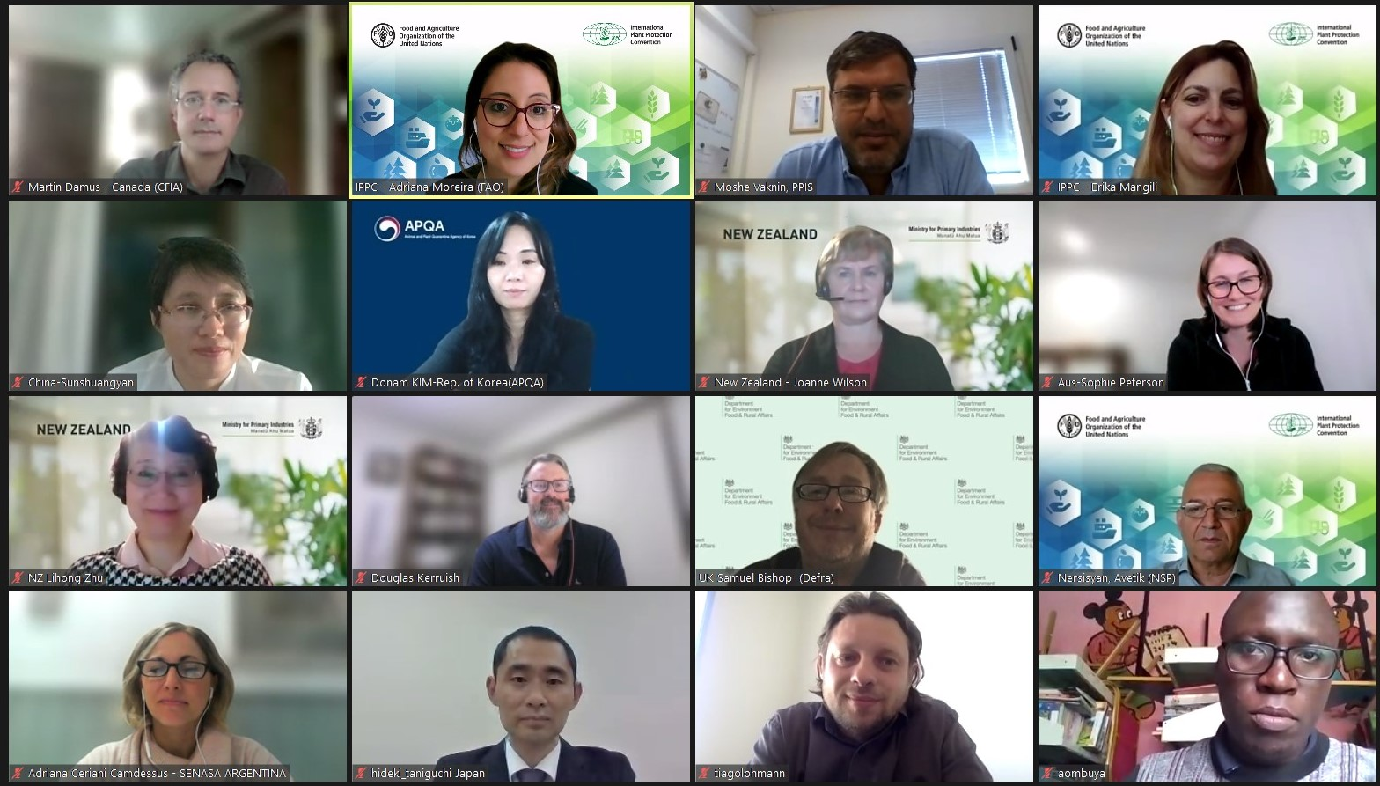
Grupo técnico sobre normas de productos básicos
Actualización del Comité de Normas
Primera reunión del PTPB
Se celebró el 31 de mayo de 2022
Trabaja siguiendo la Especificación TP 6
Tiene un tema en su programa de trabajo: el pliego de condiciones sobre el movimiento internacional del mango (Mangifera indica), que fue aprobado por el CN para el periodo de consulta de 2022
PTPB
Visite la página web de IPP TPCS para obtener más información:
https://www.ippc.int/es/core-activities/standards-setting/expert-drafting-groups/technical-panels/technical-panel-on-commodity-standards/
Talleres regionales de la CIPF 2022

Slide 10
Grupo de Trabajo de Expertos (GTE)
Actualización del Comité de Normas
GTE | Miembros del GTE | Miembro del CADC (experto invitado) | Lugar y fechas
GTE sobre el anexo relativo a la utilización de enfoques de sistemas en la gestión de los riesgos de plagas asociados al movimiento de la madera (2015-004) de la NIMF 39 (Movimiento internacional de la madera) Prioridad 3 Especificación 69 | Administrador Steve CÔTÉ (Canadá) Asistente administrador Harry ARIJS (Bélgica) | Dominique PELLETIER (Canadá) | 13-17 Junio 2022 Vancouver, Canadá
Grupo de trabajo sobre la reorganización y revisión de las normas en materia de análisis del riesgo de plagas (2020-001) Prioridad 1 Especificación 72 | Administrador Masahiro SAI (Japón) Asistente administrador Hernando MORERA-GONZÁLEZ (Costa Rica) Joanne WILSON (Nueva Zelandia) | Stephanie BLOEM (EE.UU.) | Provisionalmente: 7-11 noviembre 2022 Milán, Italia
Talleres regionales de la CIPF 2022

Slide 11
Futuros trabajos del CN
Actualización del Comité de Normas
Continuar la supervisión de los grupos de redacción de expertos (PT y GTE)
Debates y seguimiento del Marco estratégico de la CIPF para 2020-2030
Interacciones con el CADC, la Mesa de la CMF y las unidades de la Secretaría
Revisión del proyecto de NIMF en noviembre de 2022 para su aprobación por la CMF-17
Continuar los debates y las decisiones entre reuniones por vía electrónica
Continuación de la participación en los grupos focales de la CMF
Enlace a la página web del Comité de Normas
Talleres regionales de la CIPF 2022

Slide 12
¡Gracias!
Secretaría de la CIPF Organización de las Naciones Unidas para la Alimentación y la Agricultura (FAO) ippc@fao.org | www.ippc.int

